Slide 1
الكيمياء التناسقيه

Slide 4
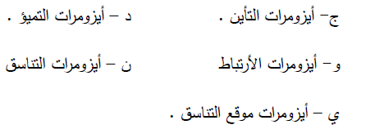

Slide 8
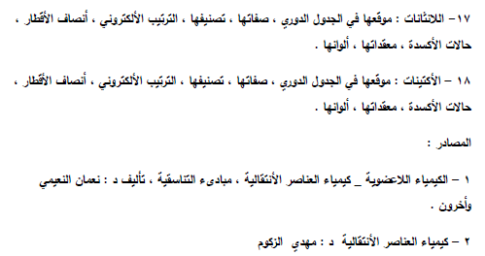

Slide 13
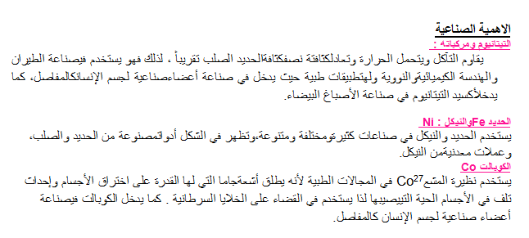

Slide 14
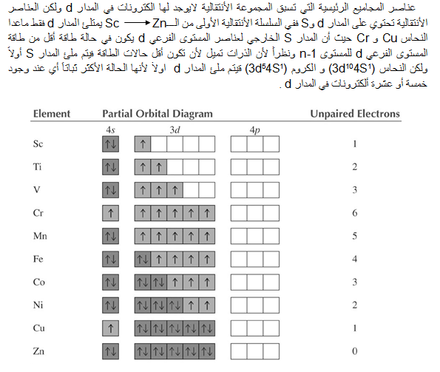

Slide 15
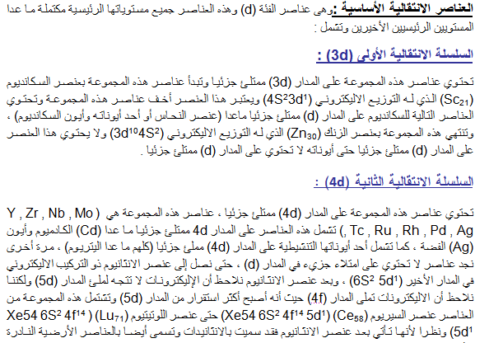

Slide 16
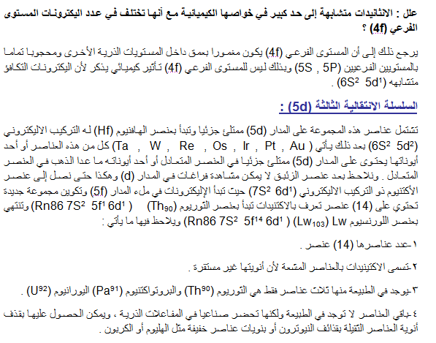

Slide 17
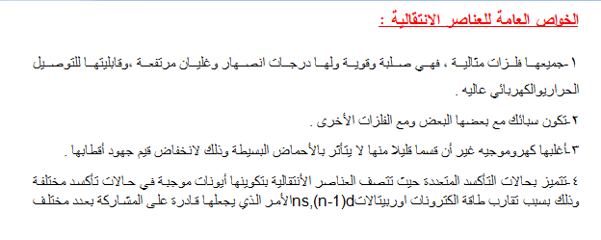
الخواص الكیمیائیة للعناصر الأنتقالیة :- تتمیز العناصر الأنتقالیة بخواص تمیزھا عن بقیة العناصر منھا :-  تكوینھا حالات تأكسد مختلفة .  تكوینھا أیونات و مركبات ملونة .  ة تكوینھا مركبات ذات خواص بارا مغناطیسي .  تكوینھا المركبات المعقدة .

Slide 18
تتصف العناصر الأنتقالیة بتكوینھا أیونات موجبة في حالات تأكسد مختلفة وذلك بسبب تقارب طاقة الكترونات اوربیتالاتd)1-n,(nsالأمر الذي یجعلھا قادرة على المشاركة بعدد مختلف من الإلكترونات في التآصر الكیمیائي و استقرار حالات التأكسد یعتمد على عوامل عدیدة منھا التركیب الالكتروني ،نوع التآصر و الكیمیاء الفراغیة ، ویوضح الجدول حالات التأكسد المختلفة للعناصر الأنتقالیة .

Slide 20
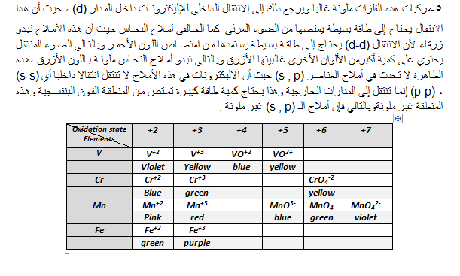

Slide 21
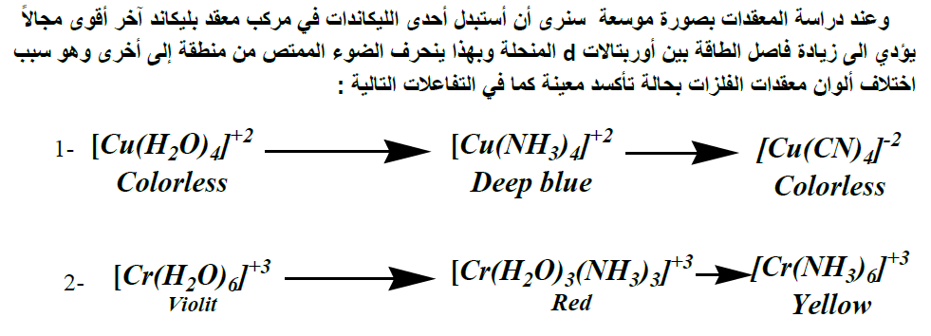

Slide 25
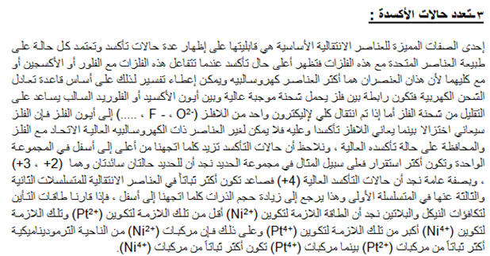

Slide 26
